Slide 1
Presentazione progetto AWS
Gruppo i fulminati ⚡️

Slide 2
Introduzione al progetto

Slide 3
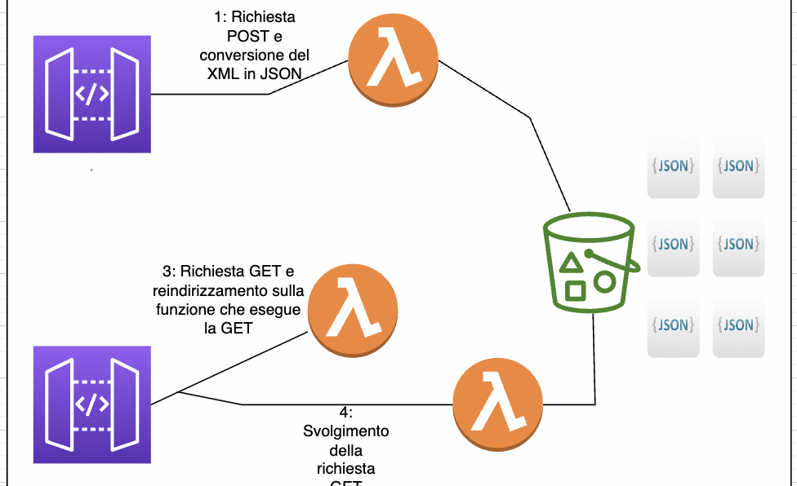
Schema del modello

Slide 4
Modifiche apportate
Come prima modifica è stata introdotta una conversione dei file da XML a JSON prima di inserire il file nel bucket quando si fa la POST per questioni di efficienza (in questo modo si evita di convertire da XML a JSON ad ogni richiesta GET)e per inserimento in futuro dei dati in un database NoSQL.

Slide 5
Il codice per la gestione dei file è il seguente

Slide 6
Inserimento dynamoDB

Slide 7
Extra
È stata fatta un’applicazione in flutter (disponibile al seguente link: https://github.com/VinciGit00/TecnologieCloudMobile/tree/main/Progetto/http_request) per la gestione e l’esecuzione delle POST e delle GET senza l’utilizzo di POSTMAN. Si guardi la slide seguente per vedere il funzionamento

Slide 8
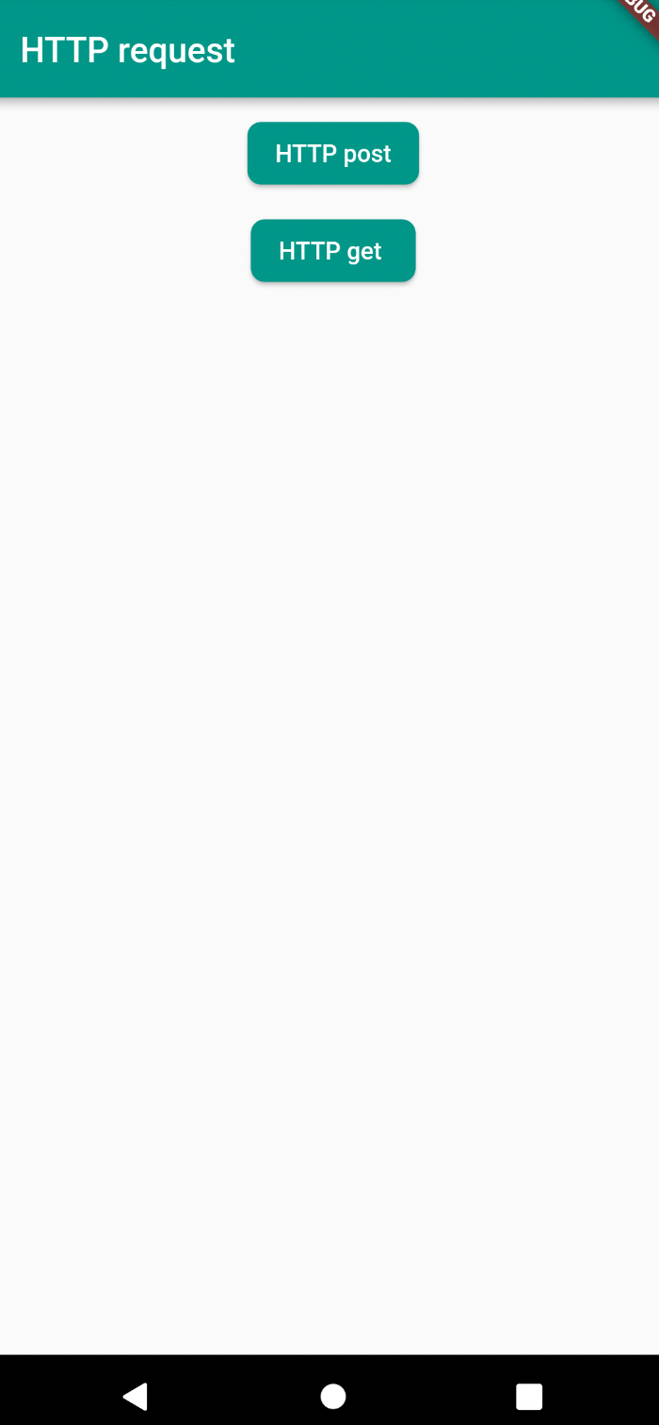
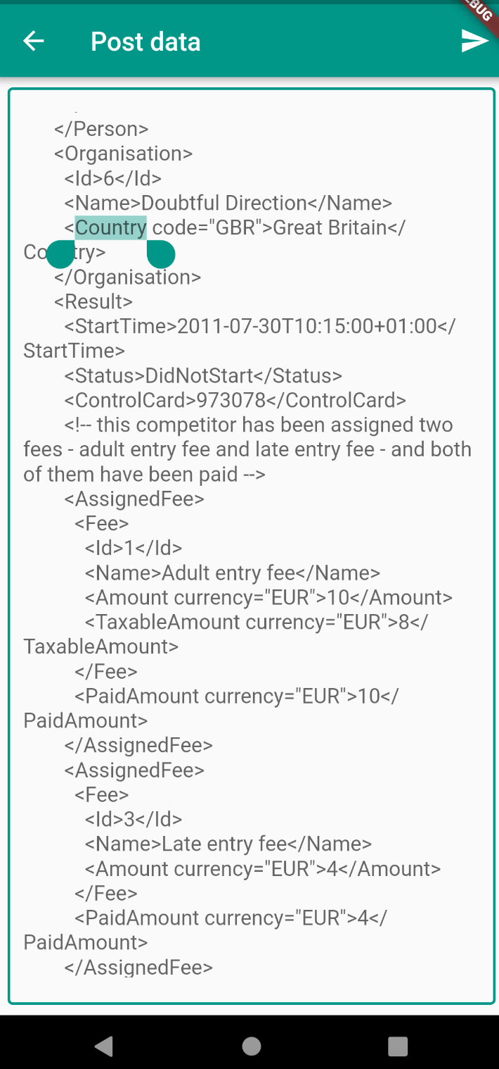
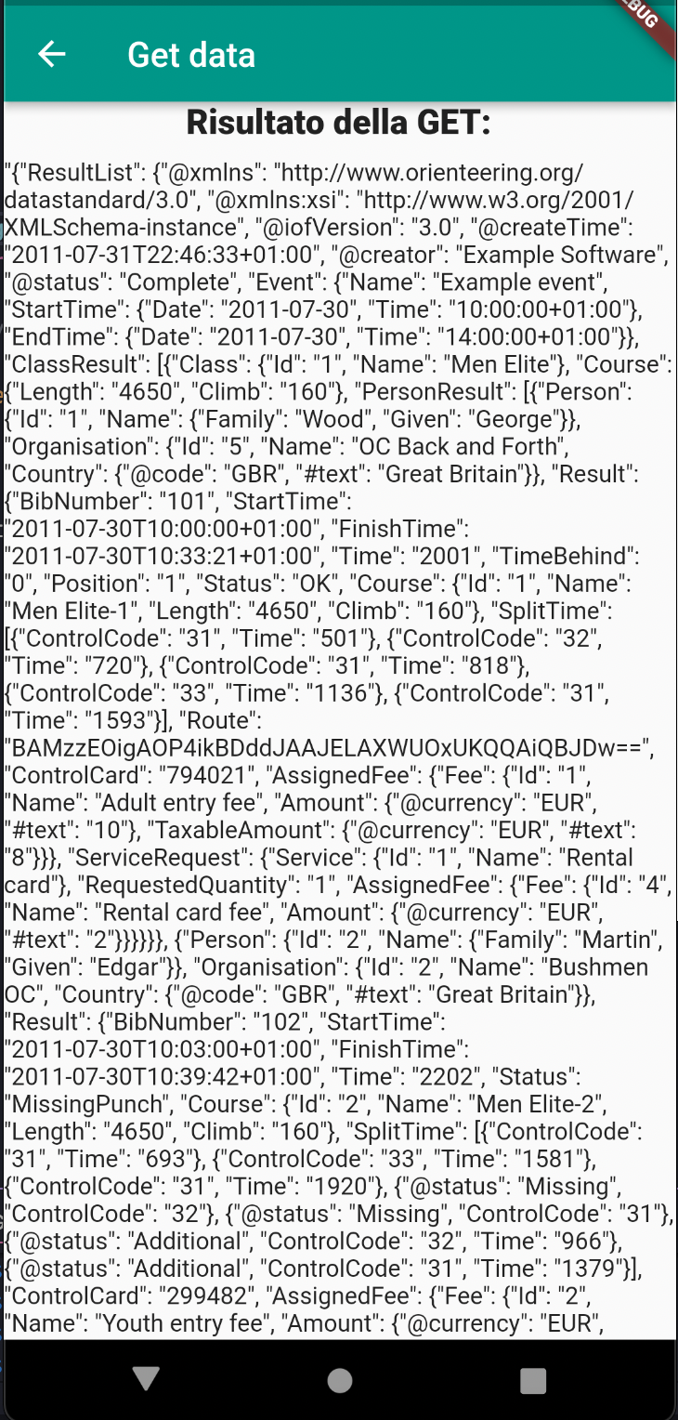
Applicazione in Flutter

